Slide 1
Chào mừng thầy cô và các em đến với buổi học

Slide 2
KHỞI ĐỘNG
Kể tên một vài làn nghề truyền thống ở địa phương em sinh sống

Slide 3
CHỦ ĐỀ 8:
CON ĐƯỜNG TƯƠNG LAI

Slide 4
TUẦN 29 – TIẾT 2:
- TÌM HIỂU NGHỀ TRUYỀN THỐNG
- GIỚI THIỆU MỘT SỐ NGHỀ TRUYỀN THỐNG

Slide 5
1. TÌM HIỂU NGHỀ TRUYỀN THỐNG

Slide 6
HƯỚNG DẪN
- Mỗi nhóm một bộ thẻ màu gồm 2 loại thẻ: mỗi thẻ màu hồng ghi tên 1 địa danh có làng nghề truyền thống, mỗi thẻ màu vàng ghi tên nghề đó hoặc sản phẩm của làng nghề. Các thẻ này đang bị trộn lẫn với nhau.
- Các nhóm thi xem nhóm nào ghép nhanh và đúng nhất tên địa danh với tên sản phẩm nghề truyền thống tương ứng.

Slide 7
Thi ghép đúng tên dịa danh với sản phẩm nghề truyền thống tương ứng:
TÊN ĐỊA DANH
1. Đọi Tam
2. Làng Vòng
3. Chuôn Ngọ
4. Bát Tràng
5. Vạn Phúc
6. Làng Chuông
7. Tuyết Diêm
8. Non Nước
SP NGHỀ TRUYỀN THỐNG
a. Khảm trai
b. Muối
c. Trống
d. Lụa
e. Nón
g. Cốm
h. Gốm
i. Đá mĩ nghệ

Slide 8
Tên địa danh 1. Đọi Tam 2. Làng Vòng 3. Chuôn Ngọ 4. Bát Tràng 5. Vạn Phúc 6. Làng Chuông 7. Tuyết Diêm 8. Non Nước | Sản phẩm nghề truyền thống a. Khảm trai b. Muối c. Trống d. Lụa e. Nón g. Cốm h. Gốm i. Đá mĩ nghệ
ĐÁP ÁN

Slide 9
KẾT LUẬN
Mỗi nghề truyền thống đều gắn liền với một địa danh của đất nước và cũng là niềm tự hào của người dân địa phương đó.
VD: Cốm – Làng Vòng
Nón – Chuôn Ngọ
Lụa – Vạn phúc,…

Slide 10
2. GIỚI THIỆU MỘT SỐ NGHỀ TRUYỀN THỐNG
10

Slide 11
Dựa trên việc tìm hiểu trước về một làng nghề truyền thống, các nhóm giới thiệu kĩ hơn về nghề truyền thống đó theo gợi ý:
+ Địa danh (nơi có nghề/làng nghề đó);
+ Lịch sử hình thành của nghề hoặc làng nghề đó;
+ Sản phẩm của làng nghề (điểm nổi bật, điều đặc biệt, độc đáo của sản phẩm,...).

Slide 12
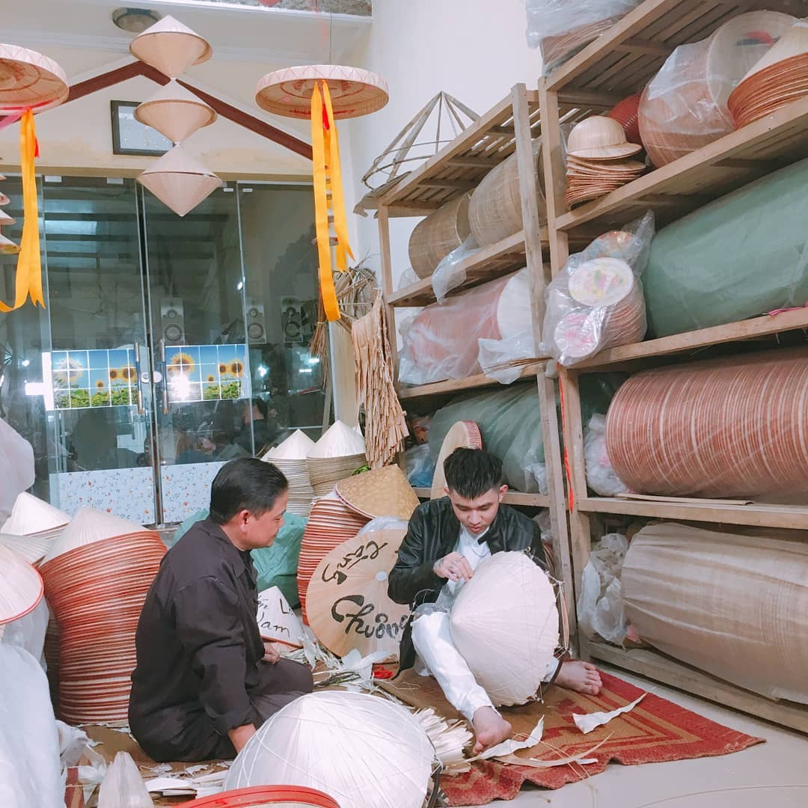
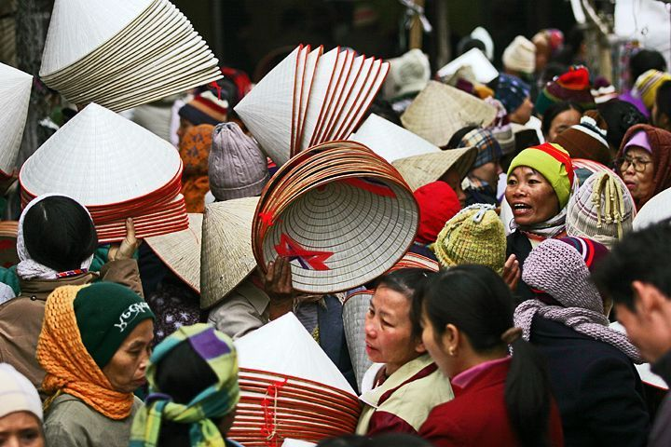
Nón lá – Làng Chuông
- Nằm cách trung tâm thành phố Hà Nội khoảng 30km, làng Chuông tọa lạc ở xã Phương Trung, huyện Thanh Oai. Từ lâu ngôi làng này đã thu hút rất nhiều du khách cả trong nước và nước ngoài.
- Từ những con ngõ nhỏ đến những ngôi nhà với mái
ngói xưa đều tạo nên một vẻ đẹp bình yên nơi làng quê
thân thuộc. Là làng nghề truyền thống VN nên khi dạo
quanh Làng Chuông hầu hết bạn sẽ thấy người người
nhà nhà đều làm nghề nón lá từ thế hệ này qua thế hệ
khác. Qua đôi bàn tay của nhiều thế hệ từ già đến trẻ đã
tạo ra những chiếc nón xinh xắn lưu giữ nét đẹp truyền
thống của người Việt Nam.

Slide 13
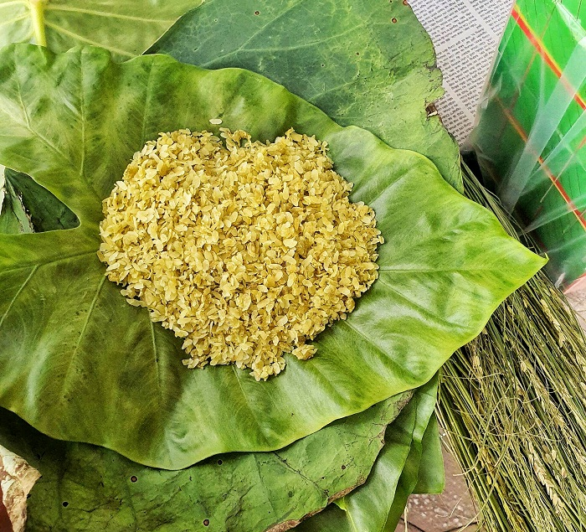
Theo các bậc cao niên ở đây kể lại, cốm làng Vòng bắt đầu từ cách đây cả ngàn năm. Khi ấy sữa lúa đang bắt đầu đọng hình, cây lúa uốn câu thì bỗng đất trời chuyển mưa bão tầm tã khiến cho đê vỡ, nước sông tràn vào, nhấn chìm đồng ruộng trong nước sâu. Dân làng không nỡ nhìn công sức bao tháng ngày của mình công cốc nên họ ra các ruộng lúa đã ngã rạp, mò lấy những bông lúa non, về đem rang khô dể ăn chống đói. Những tưởng hạt gạo non sẽ khô khốc không mùi vì, nhưng lạ kỳ hạt lúa non ấy lại có vị rất hấp dẫn, ngọt ngọt, dẻo dẻo thơm lạ lùng. Và thế là, mỗi năm khi lúa bắt đầu tròn hạt, người dân làng Vòng lại cắt lúa về để ăn lai rai cho vui miệng. Cốm làng Vòng Hà Nội nổi tiếng khắp 4 phương bởi màu cốm xanh mát như màu xanh của ngọc, hạt cốm dẻo, cho vào miệng ăn có vị ngọt, thơm mùi sữa của lúa nếp non.
Cốm làng Vòng

Slide 14
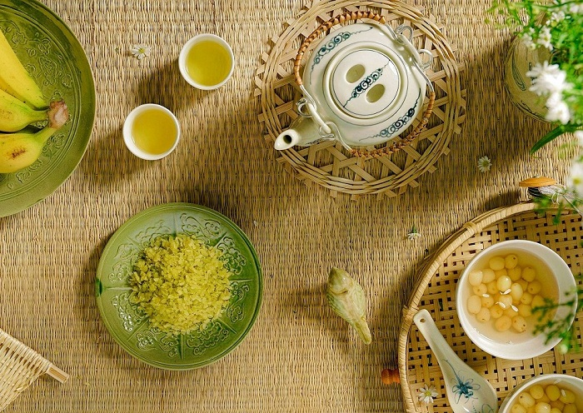
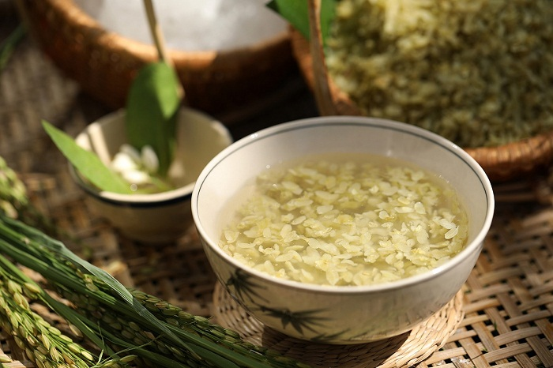
Cốm không phải là món ăn cho no, nên không ai mua nhiều. Chỉ một gói nho nhỏ, ngồi nhâm nhi thưởng thức bên chén trà xanhNgoài ra, cốm làng Vòng Hà Nội còn có thể chế biến được rất nhiều món khác đem đến những hương vị riêng khác nhau như cốm xào, chè cốm, xôi cốm, nhưng với người sành ăn thì cốm tươi vẫn là ngon nhất.

Slide 15
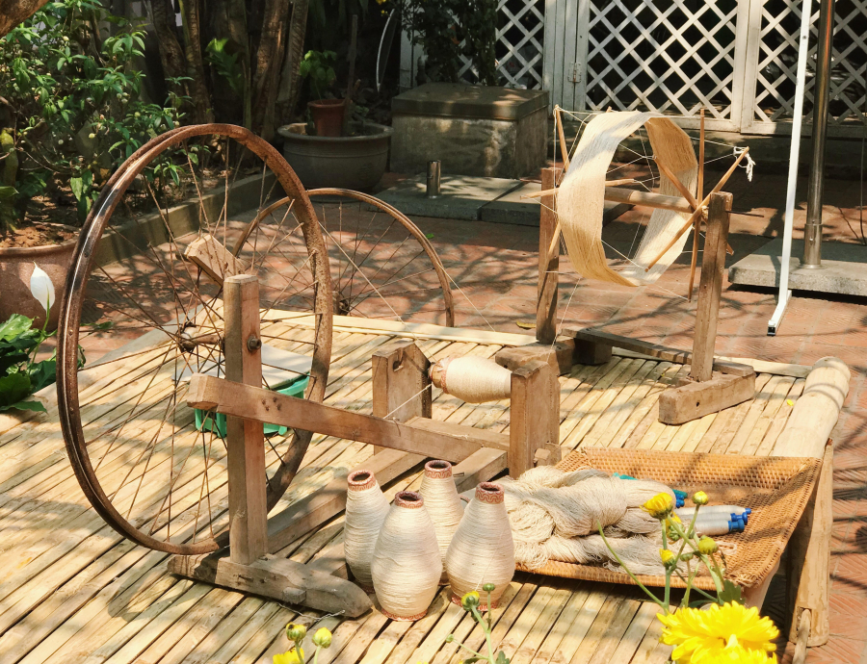
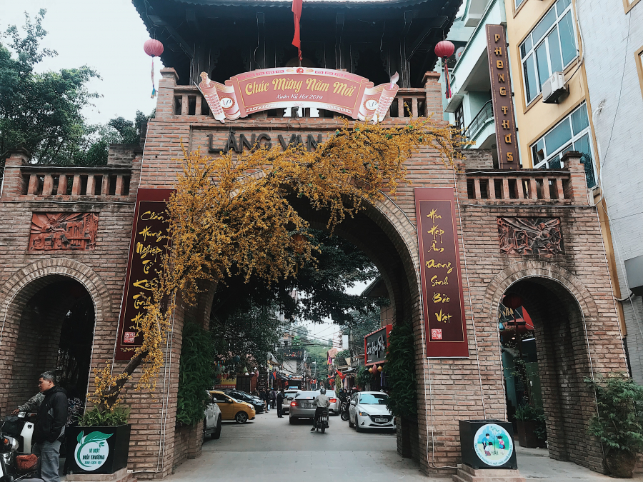
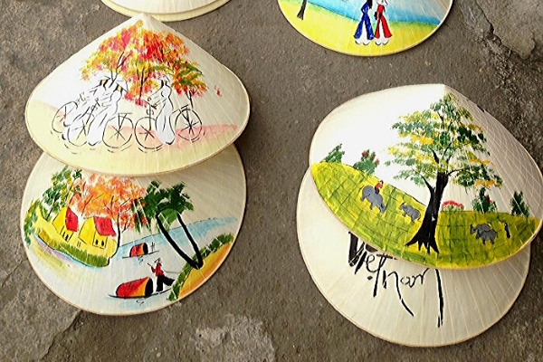
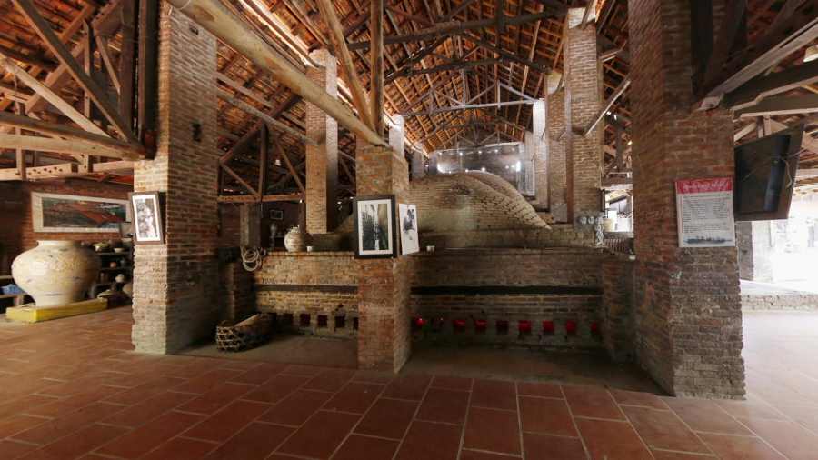
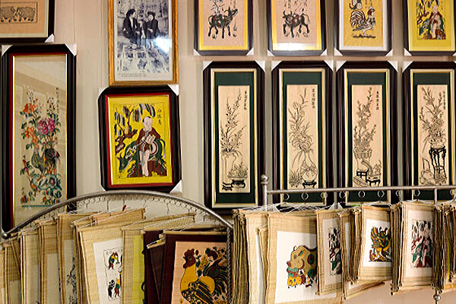
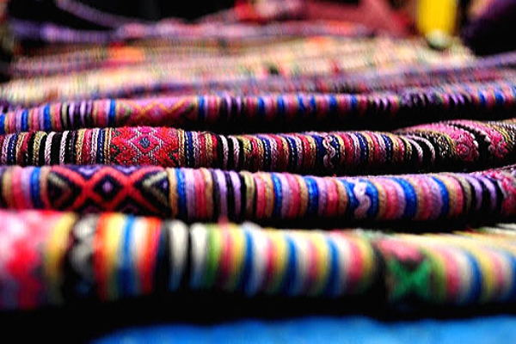
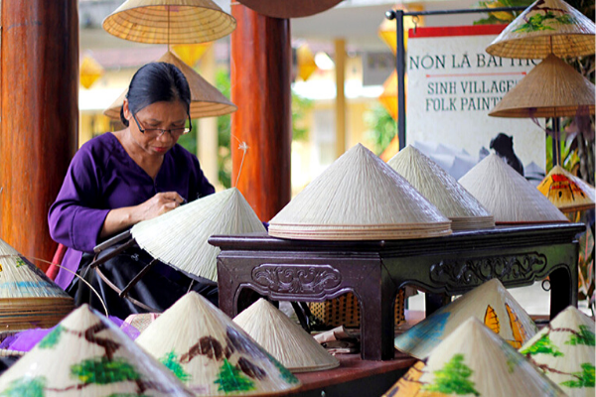
LÀNG DẸT THỔ CẨM CHÂU GIANG
- AN GIANG
LÀNG TRANH DÂN GIAN ĐÔNG HỒ
- BẮC NINH
LÀNG NÓN TÂY HỒ - HUẾ
LÀNG NGHỀ CHẰM NÓN LÁ THỚI TÂN CẦN THƠ
LÀNG GỐM BÁT TRÀNG (HN)
LÀNG LỤA VẠN PHÚC (HN)

Slide 16
KẾT LUẬN
- Đất nước chúng ta có rất nhiều làng nghề truyền thống, mỗi làng nghề có những điểm độc đáo và lôi cuốn riêng như: làng lụa Vạn Phúc (Hà Nội), làng muối Tuyết Diêm (Phú Yên), làng đá mĩ nghệ Non Nước (Đà Nẵng), làng dệt chiếu Định Yên (Đồng Tháp),...
- Tìm hiểu về những làng nghề này giúp HS chúng ta hiểu thêm về quê hương, đất nước, biết trân trọng giá trị của những nghề truyền thống cha ông đã để lại.

Slide 17
HƯỚNG DẪN VỀ NHÀ
Chuẩn bị tiết 3: Sinh hoạt lớp
“Tìm hiểu nghề truyền thống
qua thơ, ca, hò, vè”

Slide 18
Cảm ơn thầy cô
và các em đã chú ý lắng nghe

